Slide 1
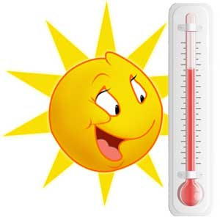
Механизмы теплообмена между человеком и окружающей средой

Slide 2
План урока:
1 Механизмы теплообмена между человеком и окружающей средой
2 Влияние климата на здоровье человека

Slide 3
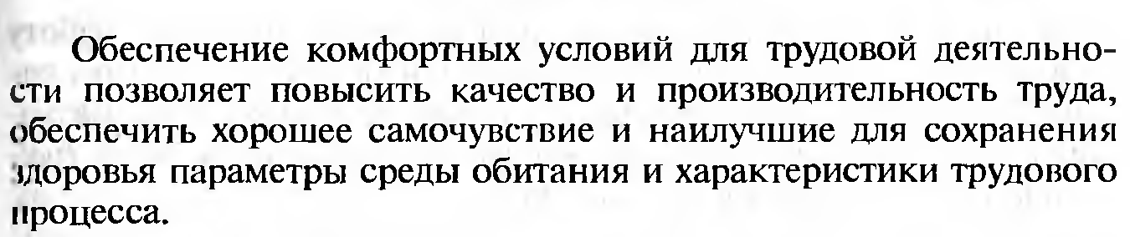
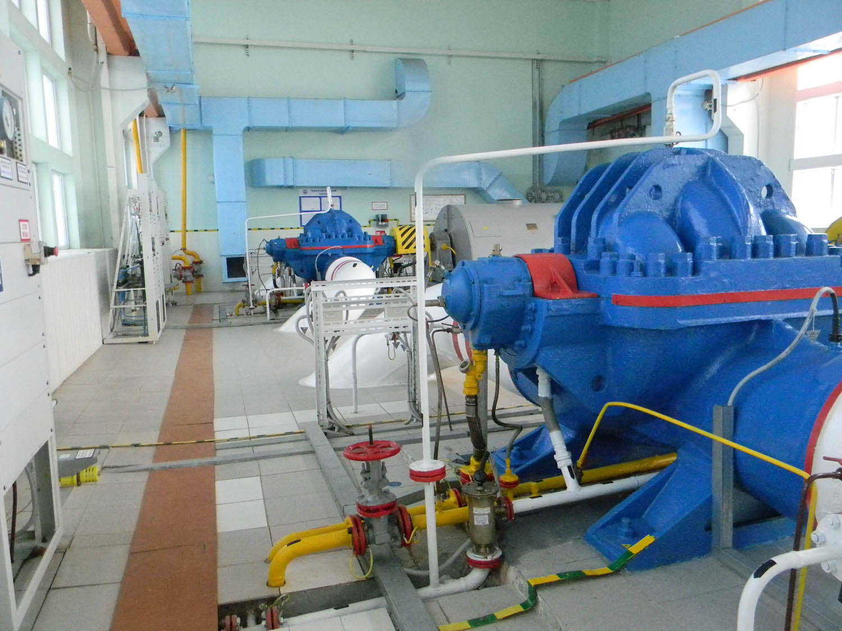

Slide 4
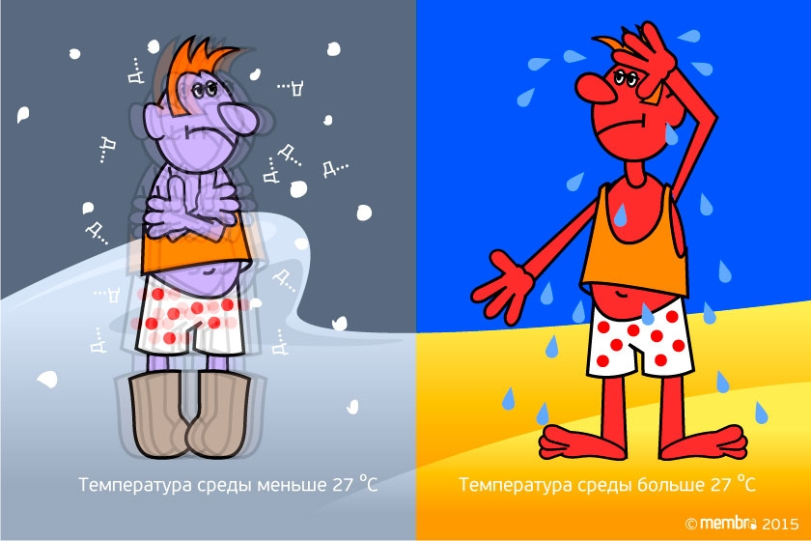
Механизмы теплообмена между человеком и окружающей средой

Slide 5
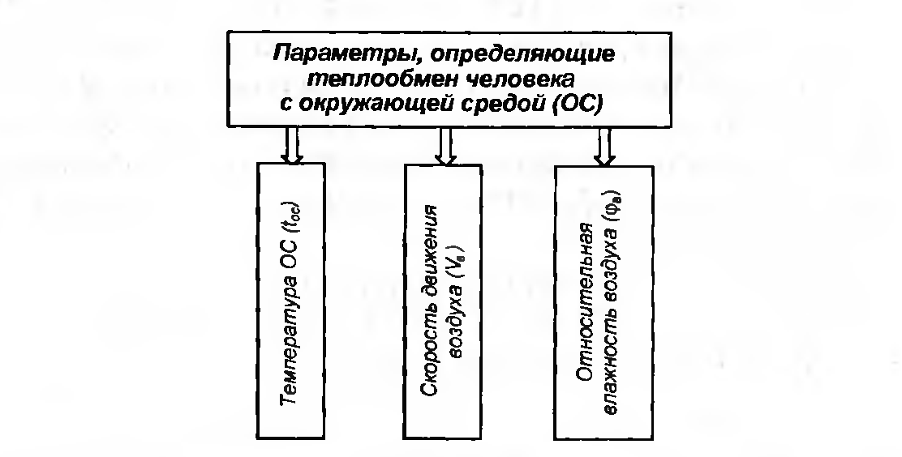

Slide 6
Человек постоянно находится в состоянии обмена теплотой с окружающей средой .
Наилучшее тепловое самочувствие человека будет тогда, когда тепловыделения (Q_{TB}) организма человека полностью отдаются окружающей среде (Qтo), т. е. имеет место тепловой баланс Q_{TB} = Qтo.

Slide 7
Превышение тепловыделения организма над теплоотдачей окружающую среду (Q_{TB}>Qro) приводит к нагреву организма и к повышению его температуры - человеку становится жарко.
Наоборот, превышение теплоотдачи над тепловыделением (Q_{TO}>Q_{TВ}) приводит к охлаждению организма и к снижению его температуры - человеку становится холодно.

Slide 8
Передача теплоты осуществляется за счет теплопроводности (Q_{Т}).
Теплота может передаваться только от тела с более высокой температурой к телу с менее высокой температурой. Интенсивность отдачи теплоты зависит от разности температур тел (в нашем случае - это температура ела человека и температура окружающих человека предметов и воздуха) и теплоизолирующих свойств одежды.

Slide 9
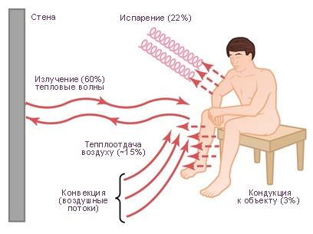

Slide 10
Передача теплоты осуществляется также за счет конвективного теплообмена (Qк).
Воздух, находящийся вблизи теплого предмета, нагревается. Нагретый воздух имеет меньшую плотность и , как более легкий, поднимается вверх, а его место занимает более холодный воздух окружающей среды .

Slide 11
Еще одним механизмом передачи теплоты от человека окружающей среде
является испарение.
Если человек потеет, на его коже появляются капельки воды, которые испаряются, и вода из жидкого состояния переходит в парообразное. Этот процесс сопровождается затратами энергии (Qи) на испарение и в результате охлаждением организма.

Slide 12
Следующим механизмом отдачи теплоты от человека окружающей среде является теплота выдыхаемого воздуха.
В процессе дыхания воздух окружающей среды , попадая в легкие человека , нагревается и одновременно насыщается водяными парами. Таким образом, теплота выводится из организма человека с выдыхаемым воздухом (Q_{В}).

Slide 13
Другим механизмом теплообмена между человеком и окружающими предметами является излучение (Qиз).
Тепловая энергия, превращаясь на поверхности горячего тела в лучистую (электромагнитную волну) - инфракрасное излучение, передается на другую - холодную поверхность, где вновь превращается в тепловую. Лучистый поток тем больше, чем больше разница температур человека и окружающих предметов. Причем лучистый поток может исходить от человека , если температура окружающих предметов ниже температуры человека и наоборот, если окружающие предметы более нагреты.

Slide 14
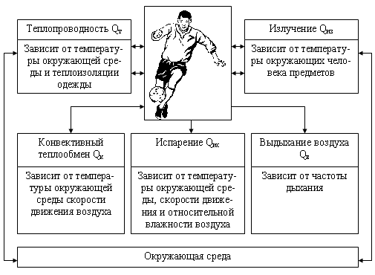

Slide 15
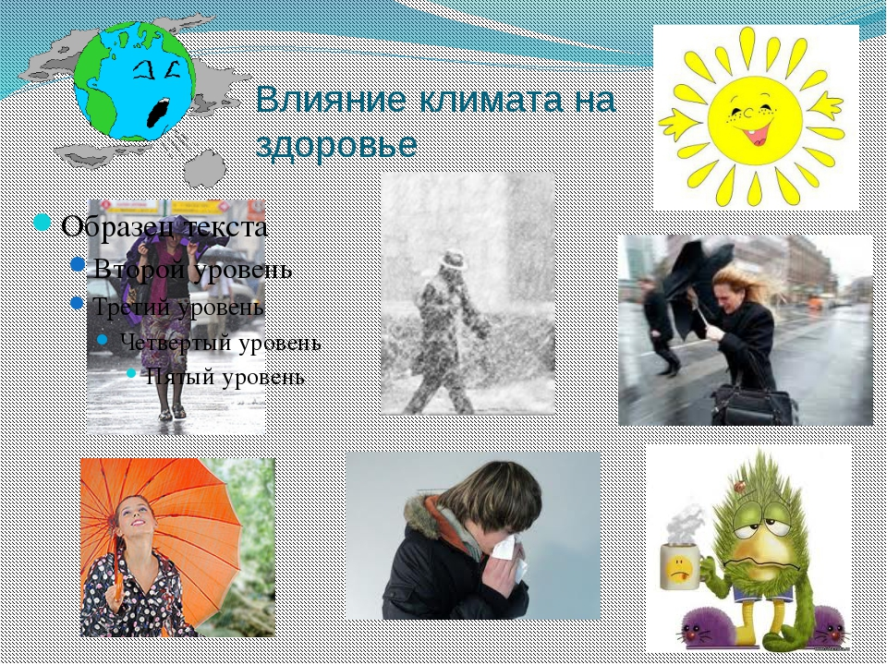

Slide 16
Понижение температуры окружающего воздуха приводит к повышению разности температур между телом человека и окружающей средой, а следовательно, к увеличению теплоотдачи от организма за счет теплопроводности, конвекции и излучения. Повышение скорости движения воздуха также увеличивает теплоотдачу от организма и может привести к его переохлаждению за счет возрастания отдачи тепла конвекцией и при испарении пота. При переохлаждении организма уменьшается функциональная деятельность органов человека, скорость биохимических процессов, снижается внимание, затормаживается умственная деятельность и, в конечном счете, снижается активность и работоспособность человека

Slide 17
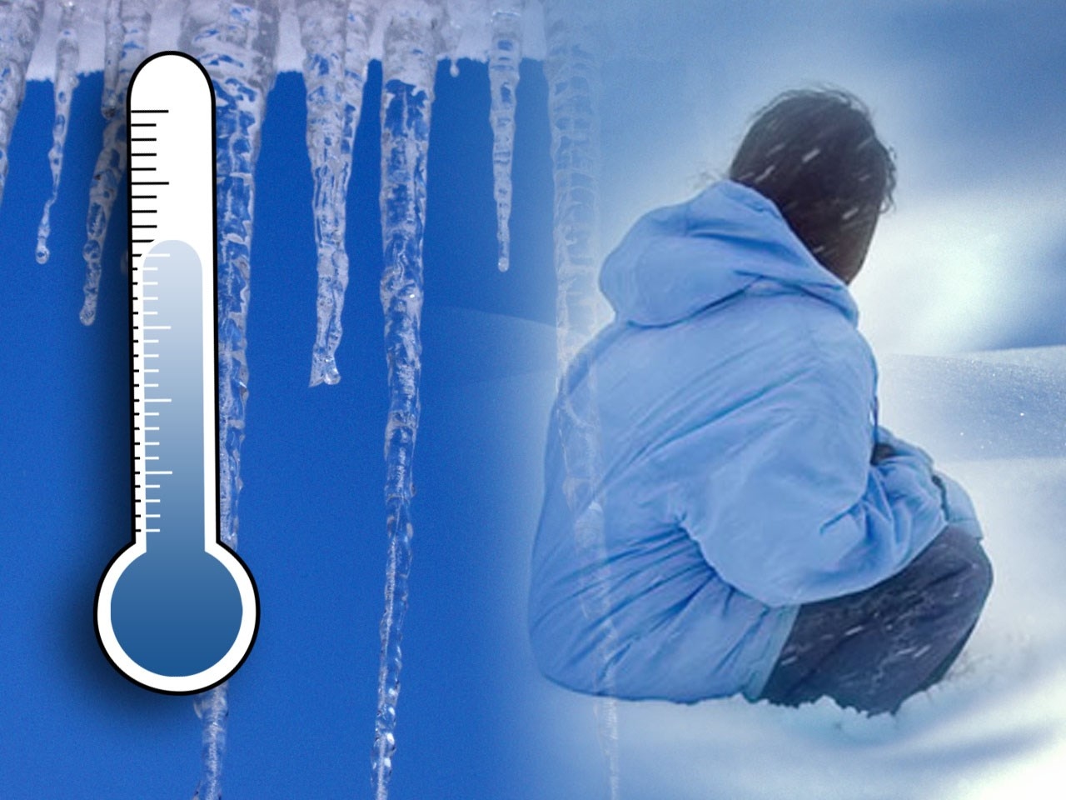

Slide 18
При повышении температуры могут иметь место обратные явления ~ тепловыделения человека начинают превышать теплоотдачу и может возникать перегрев организма. При этом также ухудшается самочувствие человека и падает его работоспособность.
Переносимость человеком повышенной температуры и его ощущения в значительной мере зависят от влажности и скорости движения окружающего воздуха.
Чем больше влажность, тем меньше испаряется пота, и, следовательно, уменьшается теплоотдача от организма за счет испарения.
При температуре окружающего воздуха свыше 30 °С теплоотдача от организма за счет конвекции и излучения незначительна, а при температуре окружающей среды равной температуре тела человека (36,5 °С) отсутствует вовсе.

Slide 19
При температуре окружающей среды большей температуры тела человека тепловой поток за счет конвекции и излучения наоборот направлен от окружающей среды к телу человека. Поэтому в таких условиях практически все выделяемое организмом тепло отдается окружающей среде при испарении пота.
При высокой влажности пот не испаряется, а стекает каплями с поверхности кожного покрова, имеет место так называемое «проливное» течение пота.
Высокая температура в сочетании с высокой влажностью оказывает изнуряющее воздействие на организм, т. к. в таких условиях не обеспечивается даже минимально необходимая теплоотдача от организма.
Наблюдается интенсивный перегрев организма, человек не способен выполнять не только тяжелую физическую, но даже в течение длительного времени легкую работу. Эффективность всех видов умственного труда также резко снижается

Slide 20
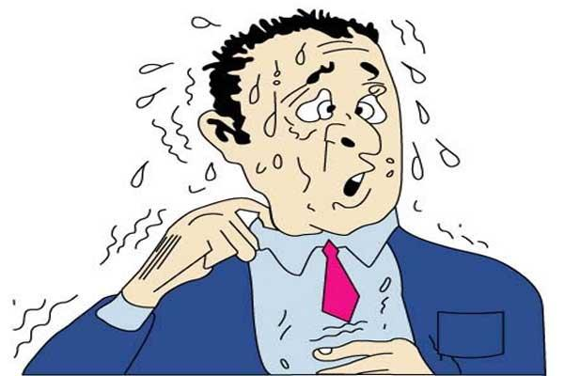

Slide 21
Не только избыточная влажность, но и недостаточная влажность отрицательно действует на организм человека. При небольшой влажности и особенно при высокой температуре окружающего воздуха из-за интенсивного испарения влаги со слизистых оболочек наблюдается их пересыхание, растрескивание, а затем и загрязнение болезнетворными микроорганизмами. С потом из организма человека выводятся вода и соли, их потеря ведет к сгущению крови и нарушению деятельности сердечно-сосудистой системы.
Обезвоживание организма влечет за собой нарушение умственной деятельности, снижение остроты зрения. Сильное обезвоживание (на 15...20 %) может привести к смертельному исходу. При высокой температуре и недостатке воды в организме усиленно расходуются углеводы, жиры, разрушаются белки

Slide 22
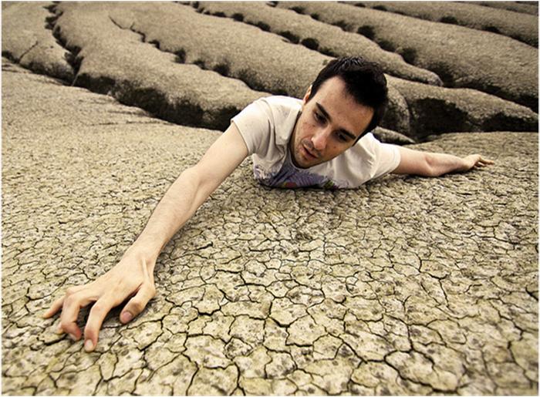

Slide 23
Длительное воздействие высокой температуры, особенно в сочетании с повышенной влажностью воздуха, может привести к перегреванию организма выше допустимого предела - гипертермии - состоянии, при котором температура тела поднимается до 38 °С и выше.
Следствием гипертермии может являться тепловой удар, при этом наблюдается головная боль, общая слабость, головокружение, тошнота, рвота, пульс и дыхание учащаются, появляется бледность, синюшность, расширяются зрачки, могут появляться судороги и произойти потеря сознания.

Slide 24
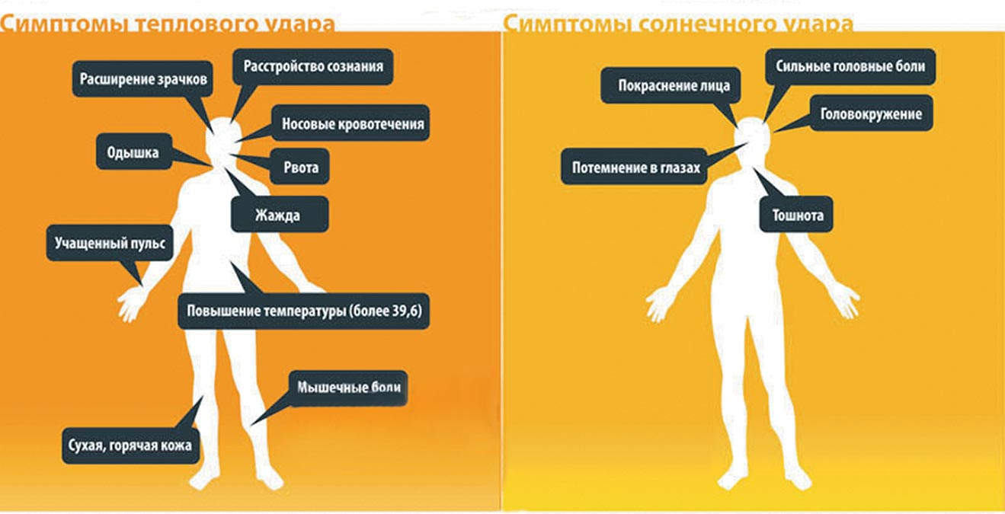

Slide 25
Длительное воздействие низкой температуры, особенно в сочетании с повышенной скоростью движения воздуха (ветром), может привести к переохлаждению организма ниже допустимого предела - гипотермии. При продолжительном действии холода дыхание становится неритмичным, частота и объем вдоха увеличиваются, нарушается обмен веществ. Так, при интенсивном охлаждении интенсивность углеводных обменных процессов может возрасти в 3 раза в сравнении с уровнем основного обмена.
Появляется мышечная дрожь, при которой никакой работы не совершается, а вся энергия превращается в теплоту. Это есть реакция организма, пытающегося увеличить интенсивность тепловыделений в организме и предотвратить снижение температуры внутренних органов. Однако при продолжении действия холода могут возникнуть холодовые травмы и даже наступить смерть

Slide 26
Кроме температуры, влажности и скорости движения воздуха на самочувствие человека оказывает влияние такой климатический параметр, как барометрическое давление воздушной среды. Особенно чувствительны к изменению давления люди с заболеваниями сердечно - сосудистой системы и гипертонией.
От давления существенным образом зависит дыхание человека, а точнее, поступление кислорода в организм человека. Основным элементом легких является большое число легочных пузырей альвеол, стенки которых пронизаны сетью очень мелких (капиллярных) кровеносных сосудов

Slide 27
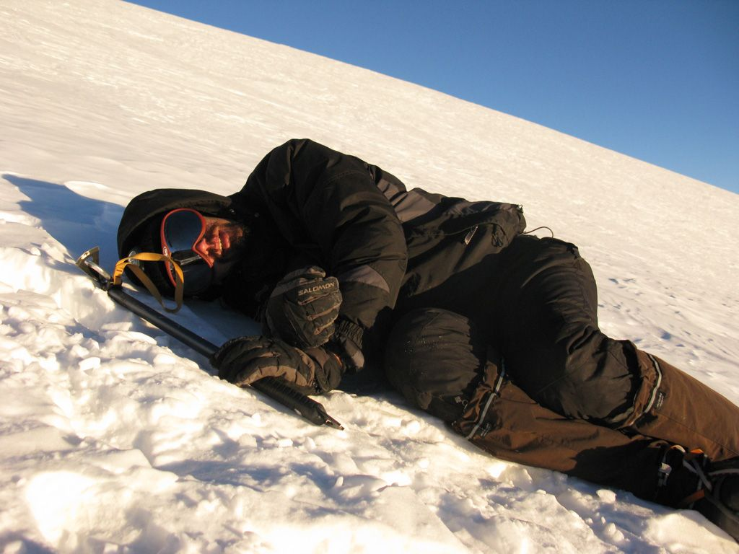

Slide 28
Спасибо за внимание!

